Slide 1
特教資源中心
6月份特教工作會議
114.6.25

Slide 2
01
巡迴輔導

Slide 3
月會時間及輔導紀錄
月份 | 月會時間 | 輔導紀錄繳交 | 出勤簽名單/總表繳交 （繳交給偉岑組長）
6 | 06.25(三) 校務會議後 | 06.30 | 06.30

Slide 4
中正國小返校日時間
7/1上午
7/28上午
8/29上午

Slide 5
巡迴期末提醒
項目 | 期程 | 協助事項
巡迴申請 | 114年6月24日 至114年9月2日 | 提醒巡迴輔導學校於通報網申請巡迴服務。 以鑑輔會核予學生各巡迴班型為主。
巡迴服務 | 學期末 | 於期末IEP會議，確認個案下學期服務需求。
課程計畫 | 學期末 | 【國教階段】 配合各校課程計畫審查期程，撰寫113學年度預計開課之課程計畫。 電子檔送巡迴輔導學校及中心備查。
服務回報 | 學期末 | 提醒巡迴輔導學校至通報網點選「到校服務回報」。
巡迴派案 | 8月底備課日 | 待學校提出申請後，確認派案。

Slide 6
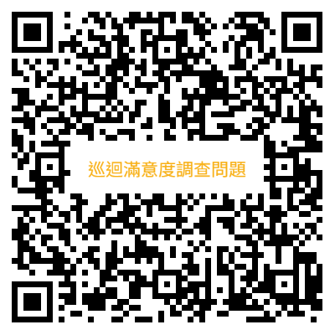
巡迴滿意度調查
已回收教師版89份問卷及家長版7份問卷。
彙整後下學期提供問卷結果給巡迴老師們參考。
問卷內容參考
https://tinyurl.com/29dtc8pf

Slide 7
相關經費支用情形
經費項目 | 支用情形
114年1-6月巡迴輔導交通費 | 預計7月初報府申請
114年2-6月學前薪傳教師減授 | 6月底完成動支
114年1-6月特教輔導團減授 | 6月底完成動支
114年2-7月學前巡迴教學輔導費及導師費差額 | 預計7月初動支
114年1-7月中心及輔導團兼職費 | 尚未收到核定文

Slide 8
鑑定評估人員培訓預告
項目 | 時間 | 對象
國教階段初級鑑定評估人員培訓 | 8/13-8/15、8/18-8/20(全日) | 欲取得國民教育階段初階鑑定評估人員資格者 經鑑輔會建議需回流研習之鑑定評估人員
學前階段初級鑑定評估人員培訓 | 8/4-8/7、9/26(全日) | 欲取得學前階段初階鑑定評估人員資格者
魏氏兒童智力量表第五版初階研習 | 10/17-18、11/14(全日) | 本市國民教育階段鑑定評估人員，尚未取得魏氏五版證書者
新修訂鑑定辦法說明研習(共2梯次) | 聽障及語障：8/21上午、8/25上午擇一 自閉及情障：8/21下午、8/22上午擇一 視障：8/21下午、8/22上午擇一 學障：8/26上午、8/27上午擇一 | 本市各階鑑定評估人員
魏氏幼兒智力量表第四版培訓 | 7/1、7/2、8/25(全日) | 尚未取得魏幼四版證書者

Slide 9
本市114學年度特殊教育新生適應狀況調查
目的：
了解本市具自閉症、情緒行為障礙之小一新生適應狀況，及早發現適應困難之學生。
主動提供班級導師相關支持策略，提升特殊教育學生班級適應能力。
對象：小一自閉症、情障為主，確認或疑似特殊生為輔。
實施期程與方式：
期程 | 工作內容 | 負責單位
9月底－10月初 | 學校班級導師協助填寫「學校適應調查表」。 | 本市國民小學
10月中 | 學校特教組長/承辦人協助彙整小一各班調查表，並繳回中心。 | 本市國民小學 特教資源中心
10月中－10月底 | 針對調查表填寫結果，篩選出適應困難之學生，進行電話諮詢。 | 本市情支團隊
11月起 | 必要時針對適應困難之個案，再次進行電話諮詢或入校服務。 | 本市情支團隊

Slide 10
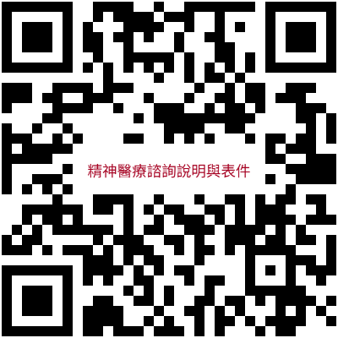
本市114年度兒童青少年精神醫學專科醫師駐點諮詢
對象：學校及幼兒園
高關懷學生，經評估有就醫需求但難以執行者(輔諮中心)。
經鑑輔會鑑定之特殊生，有持續性情緒行為問題，經評估具醫療諮詢需求者(特教資源中心)。
申請方式：請先致電確認預約時間並於7天前送出服務諮詢申請單。
實施方式：每月排定2-3名學生，邀請兒童青少年精神醫學專科醫師提供諮詢服務。務由學校指定人員陪同，必要時得邀請家長參與。
暫定期程：7/25、8/22、9/26、10/17、11/21、12/12
https://kse.kl.edu.tw/news/769

Slide 11
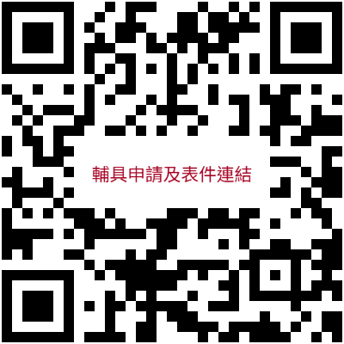
輔具申請及轉銜異動
一、借用輔具：請務必提醒學校填寫表單並送件至中心，並盡可能請學校親自領取輔具。表件請參考基隆市特教資源中心網頁。
二、歸還輔具：請先與中心連絡預約歸還時間，由學校親自歸還。
三、輔具轉銜異動： 填寫「基隆市轉銜異動單」，用印後送至中心。詳細說明可參考基隆市特教資源中心網頁。
四、若無庫存或無法修復之教育輔助器材，學校端才可提請採購。下半年輔具採購送件日期9/11、11/10。
https://kse.kl.edu.tw/327

Slide 12
02
專業團隊

Slide 13
專業團隊
114學期第1學期專業團隊
一、預計8月開始申請114-1專團服務及派案
二、預計10月開始申請期初場專團服務
三、單項評估依年度計畫各場次另行公告
(非主動申請制，由專服中心寄發單項評估表單請待評估學校填寫)。
四、114-1合作評估日期11/26、12/3，共計二場次 五、114-1專團面審時間待定
六、若有更動則由特教專服中心另行通知

Slide 14
助理員
03

Slide 15
助理員
114年度教師助理員及特教學生助理人員職前暨在職訓練研習第二梯次(進階) ：(不含教師及教保員) 於 114/8/6(三)～8/8(五)整天辦理，全程參與者核予18小時研習時數。 ★研習地點：基隆市深澳國小
114學年度第1學期助理人員特教通報網開放申請區間：114/8/1~114/11/31

Slide 16
助理員
助理員通報網申請步驟：
1.先至通報網學務帳號進入→學校.班級.特教人力→教師助理→新增114學年度上學期助理人員
2.教師助理員→申請教師助理服務→點選新增114學年度上學期申請→勾選申請學生
3.特教學生助理人員依帳號密碼進入特教通報網填寫服務紀錄(新進人員則需先依帳號登錄(帳號可以
設定E-MAIL帳號或身分證字號),首次登錄請使用身分證字號為密碼→填寫基本資料)(★切記:之後更
新密碼請務必自行記住後端無法查)

Slide 17
鑑定安置
04

Slide 18
鑑定安置
114學年第一學期期初鑑定安置會議時程:
報名區間：114年8月1日-8月11日。
中級心評截止日：114年9月8日下午四點截止。
紙本與電子檔截止日：114年9月11日下午四點截止。
鑑定會議日期：114年9月15-18日。

Slide 19
05
特教評鑑

Slide 20
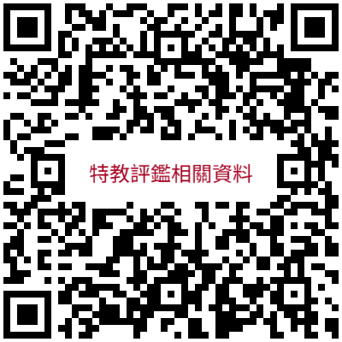
特教評鑑總覽與期程
評鑑目的
評鑑期程（113.08.01～117.07.31）
作業準備與事前輔導期（113 學年起） - 公告評鑑計畫、組織評鑑團隊 - 抽籤決定梯次、舉辦講習會
評鑑進行期（分三梯次） - 114 學年：第一梯次 - 115 學年：第二梯次 - 116 學年：第三梯次
追蹤輔導與檢討期 - 未通過學校輔導、檢討會辦理
https://tinyurl.com/2cbkthg6

Slide 21
特教評鑑方式與通過標準
評鑑區間：評鑑資料為受評「前一學年度」的資料，如：114年評鑑，資料為113年上下學期。
評鑑項目：(一)行政運作與融合教育、 (二)教育計畫與團隊合作、 (三)課程教學與專業發展、 (四)支持服務與輔導轉銜。
通過規準
單一評鑑項目通過標準：指標通過率達70%
結果僅公告項目為「通過」或「未通過」
評鑑三階段程序
學校自我評鑑：填寫報告（10/23前繳交）
書面審查：交電子檔+紙本資料
入校訪視（僅有疑義項目） - 現場補充資料，不得補件

Slide 22
巡迴相關指標及判定基準(1)

Slide 23
巡迴相關指標及判定基準(2)

Slide 24
巡迴相關指標及判定基準(3)

Slide 25
114學年度受評學校
復興國小、私立聖心小學、八斗高中、中正國小、中正國中
正濱國小、和平國小、南榮國中、銘傳國中、西定國小
長樂國小、隆聖國小、中興國小、成功國中、深美國小*
八堵國小、暖西國小、碇內國中*
*為上一輪特優免評學校

